Slide 1
«РАЗУМные игры по ПДД»
«Это каждый
должен знать!»
Автор: Кирикович Татьяна Алексеевна
Воспитатель ВКК
начать

Slide 2
Сколько сигналов имеет светофор?
1
2
3
Выбрав ответ, нажми на кнопку под картинкой.
дальше

Slide 3
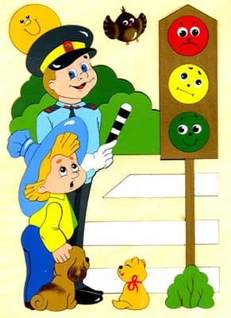
На какой сигнал светофора можно переходить улицу?
дальше

Slide 4
Что обозначает красный сигнал светофора?
дальше

Slide 5
Что обозначает зелёный сигнал светофора?
дальше

Slide 6
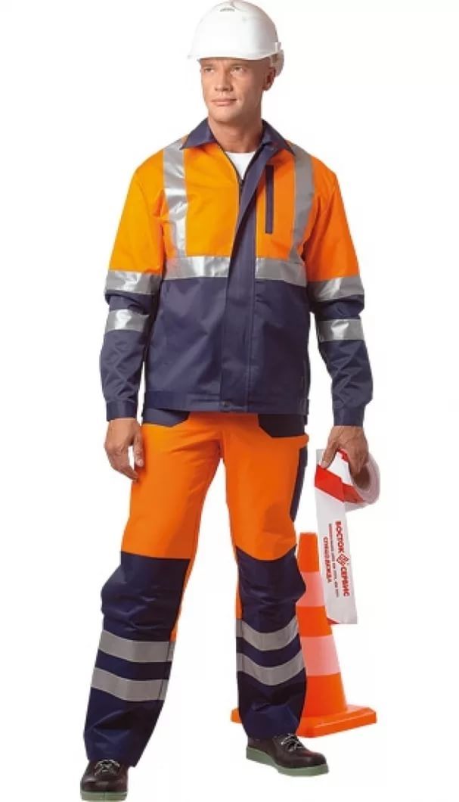
Если светофор не исправен, кто регулирует движение?
дальше

Slide 7
Как называют пешеходный переход?
дальше

Slide 8
Какой знак лишний?
дальше

Slide 9
Какой знак обозначает, что здесь можно кататься на велосипеде?
дальше

Slide 10
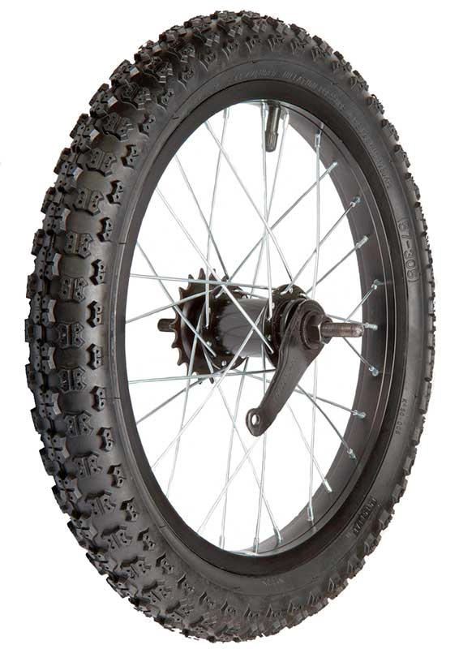
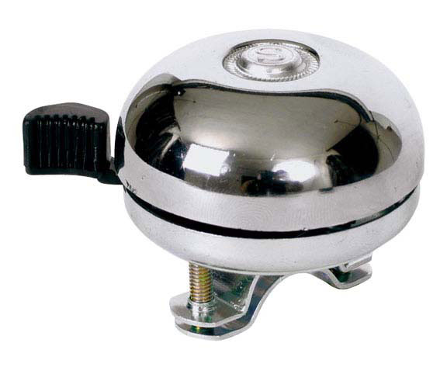
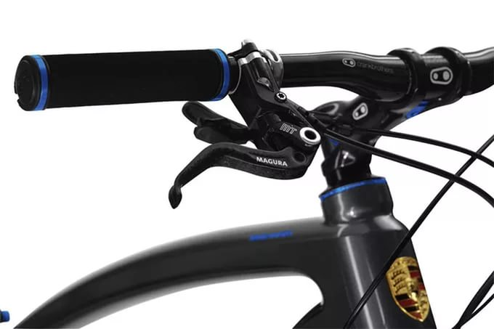
Что надо проверить у велосипеда в первую очередь перед поездкой?
дальше

